Slide 2
7
生日气球
Monica Hughes
Woody

Slide 3
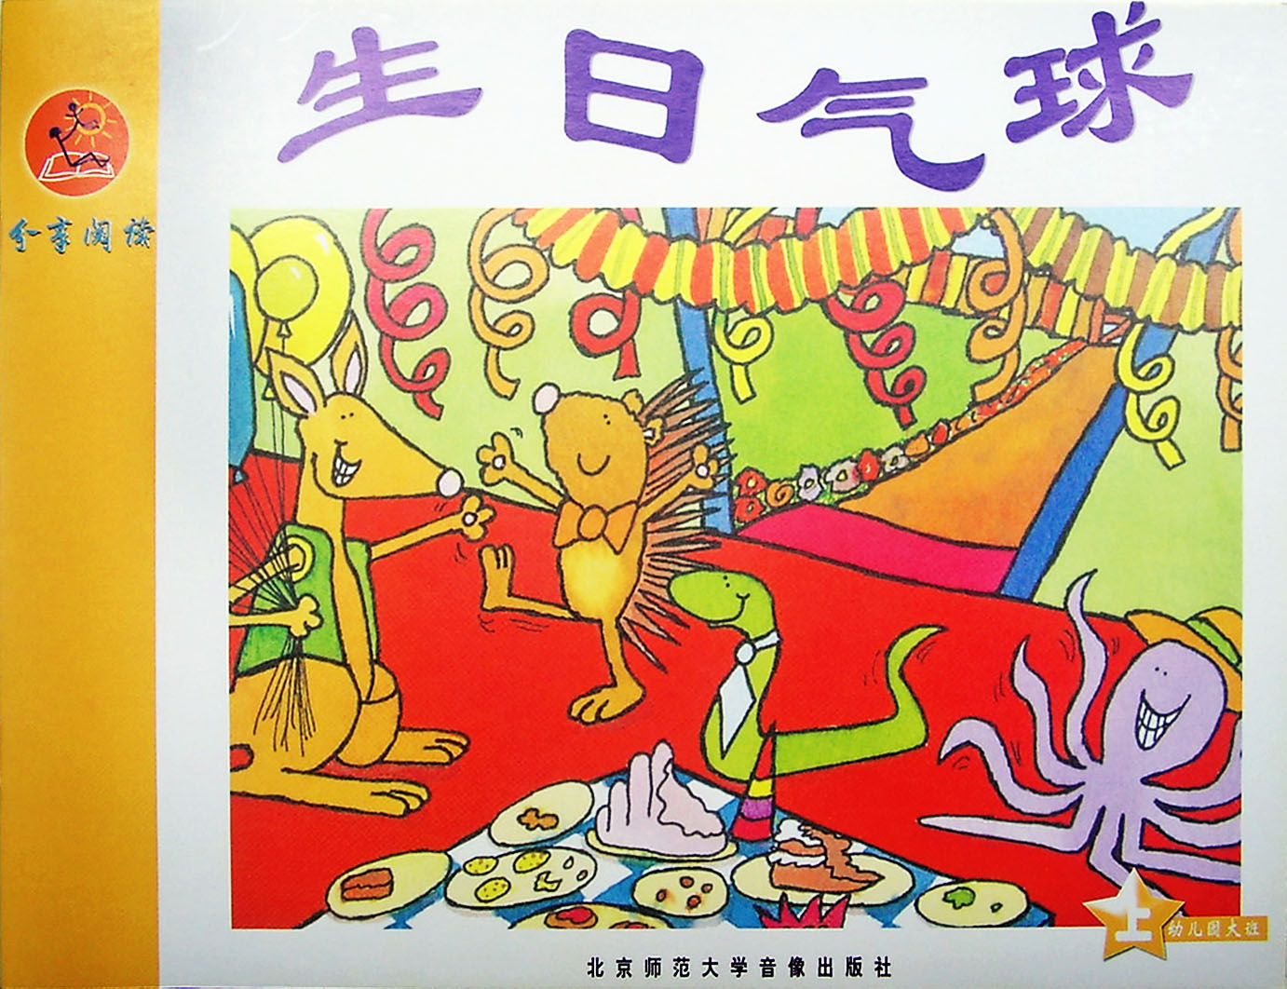

Slide 4
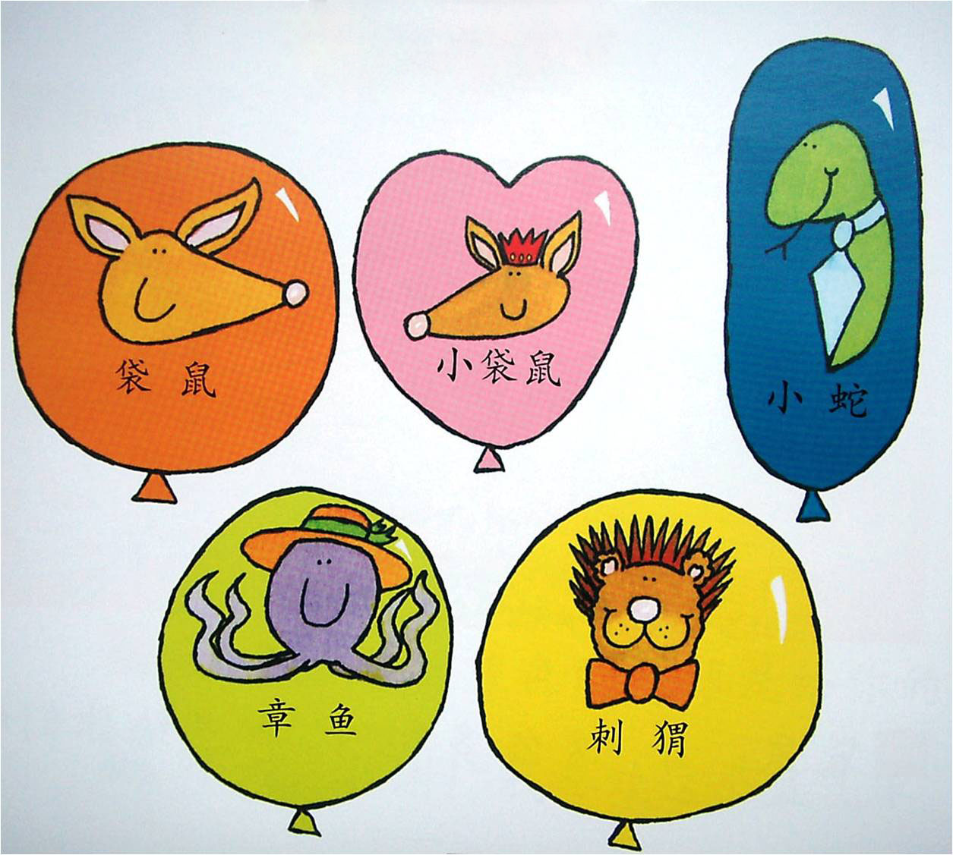
(剧中角色)
1

Slide 5
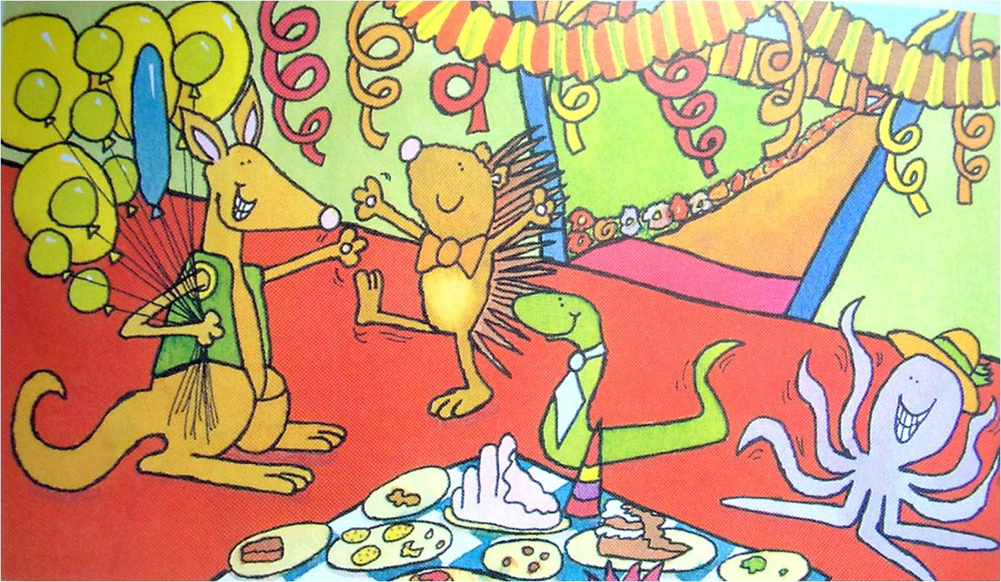
袋鼠：看，这么多气球，都是给你们的。
2

Slide 6
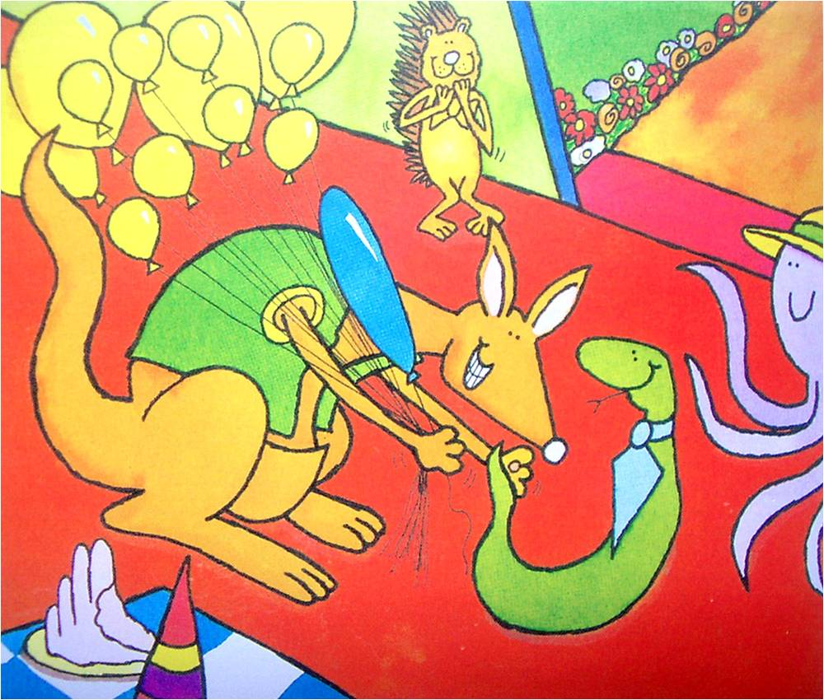
袋鼠：这个蓝色的气球是给你的。
小蛇：谢谢！我喜欢这个蓝气球。
3

Slide 7
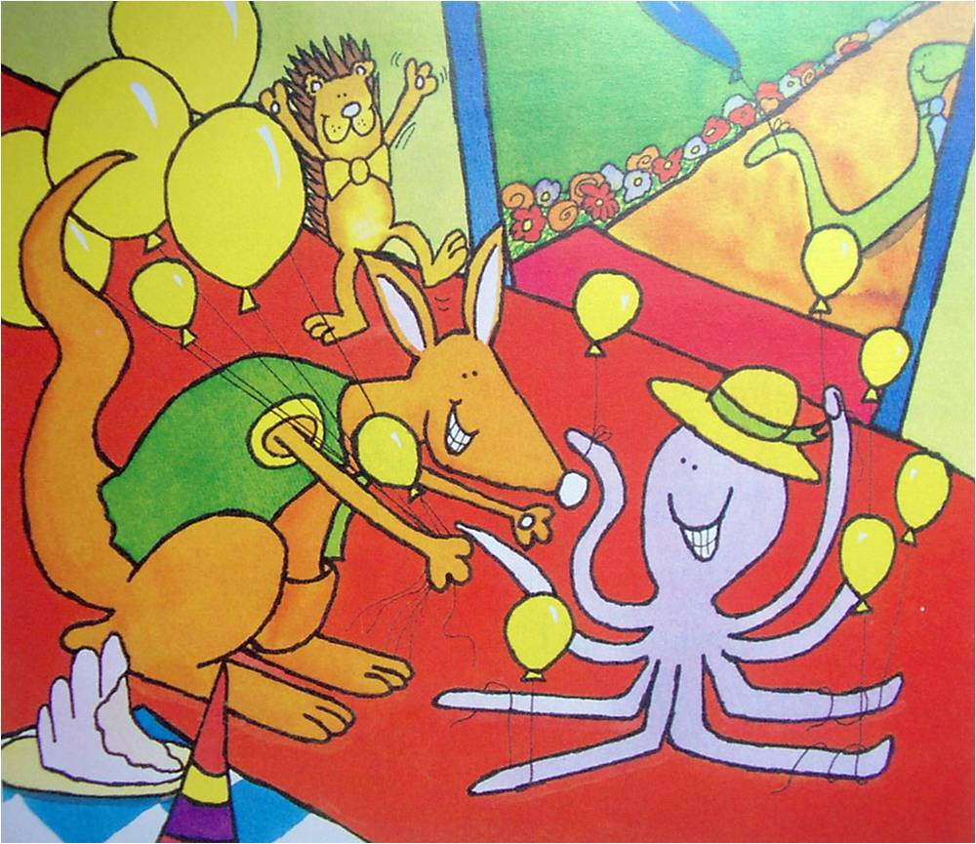
袋鼠：这些小气球是给你的。
章鱼：谢谢！我喜欢这些小气球。
4

Slide 8
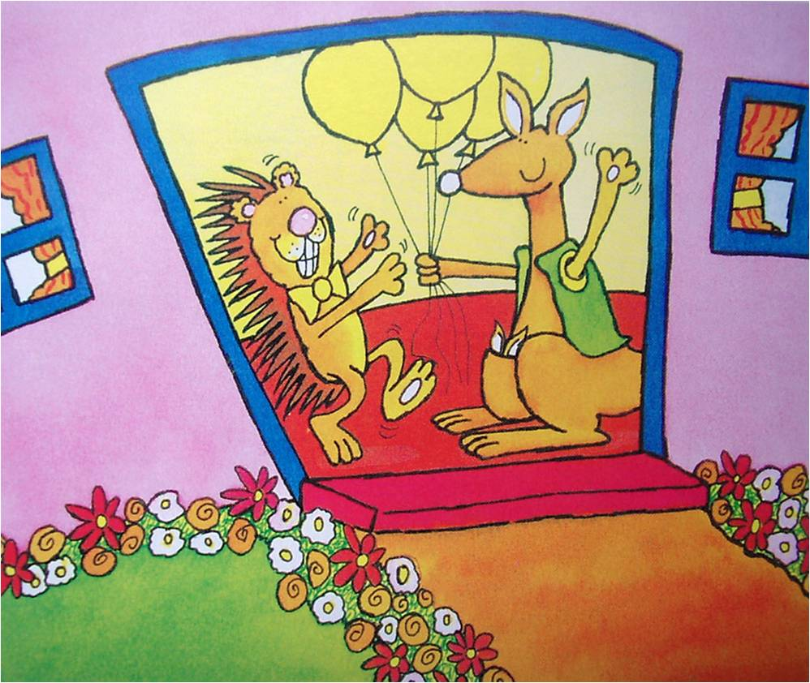
刺猬：我也喜欢气球。能给我一个吗？
袋鼠：好的。这些大气球送给你。
5

Slide 9
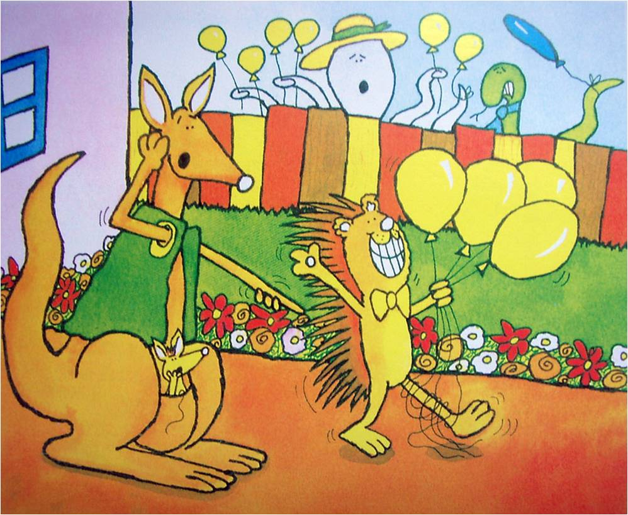
刺猬：瞧！我的大气球！
袋鼠：小心点儿！小心点儿！
6

Slide 10
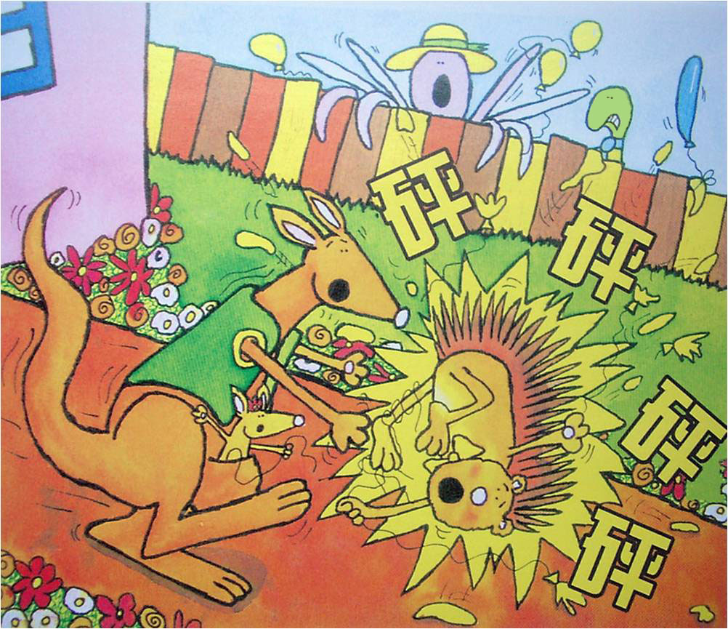
刺猬：哎呀！我的气球都炸了！
章鱼和小蛇：哎呀！他的气球都炸了！
7

Slide 11
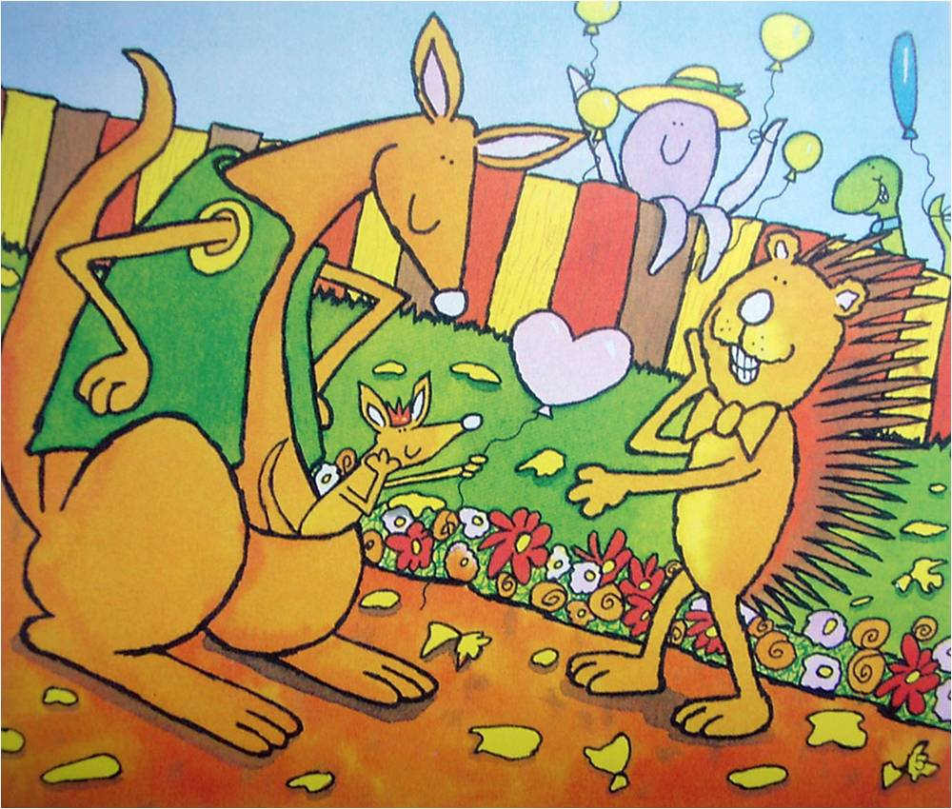
小袋鼠：我的气球送给你吧。
8

